Slide 1

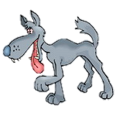
Игра для учащихся 2-го класса
Симфоническая сказка
«Петя и волк»
С. Прокофьева
Учитель музыки
МАОУ «Лицей № 11» г. Ростова-на-Дону
Палецких Елена Викторовна
Notes:
Переход к игре с титульного слайда производится щелчком мыши на слайд.

Slide 2
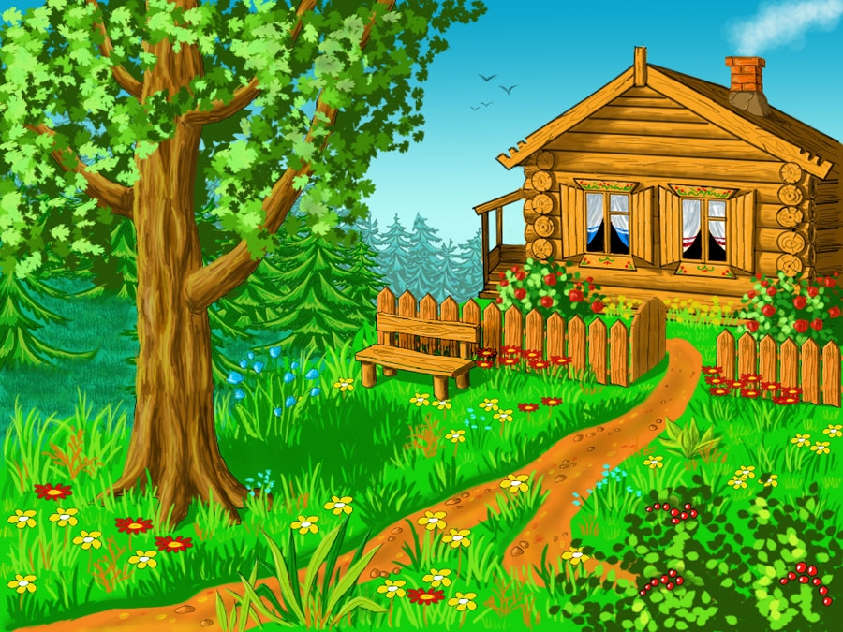
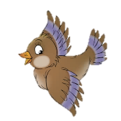

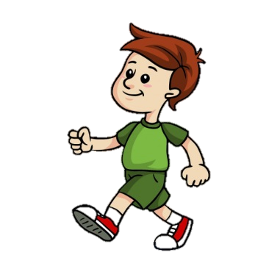
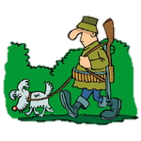

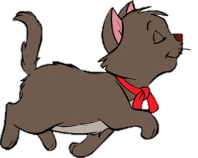
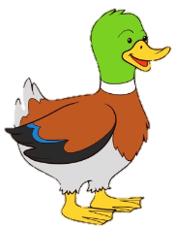
Установите порядок появления
персонажей в сказке
1
2
3
4
5
6
7
Notes:
Для проверки ответов необходимо щёлкнуть мышью на кнопки с цифрами. Цифры можно выбирать в любом порядке.

Slide 3

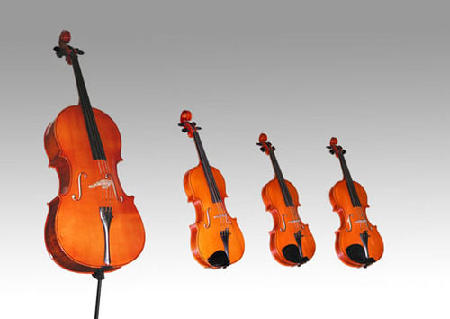
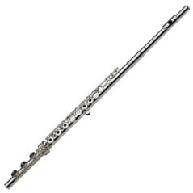
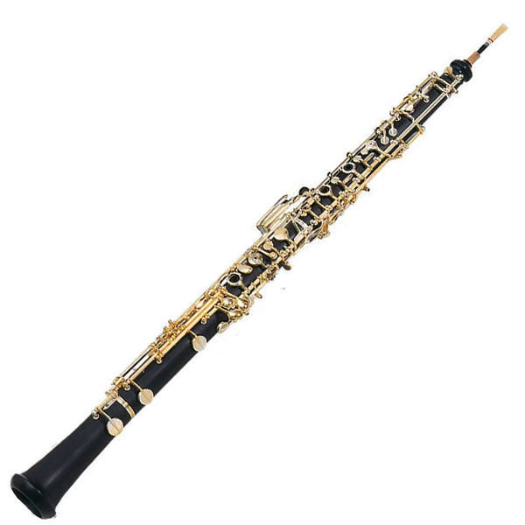
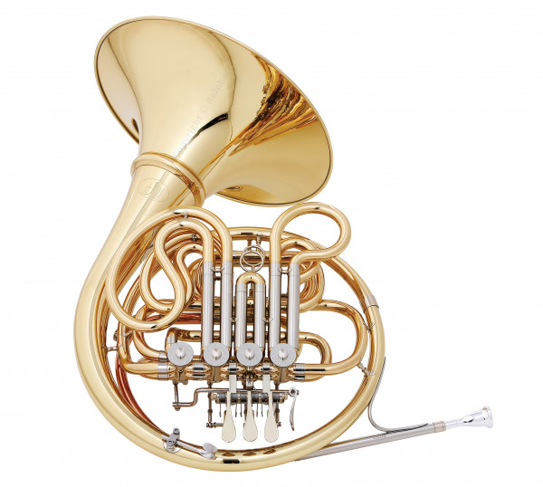
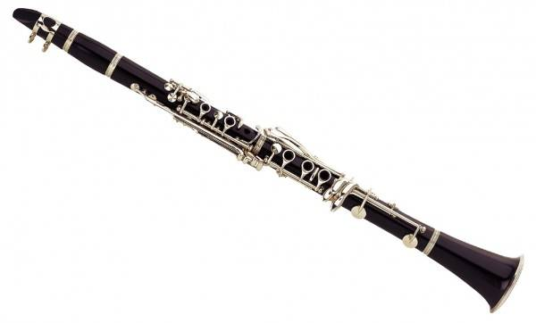
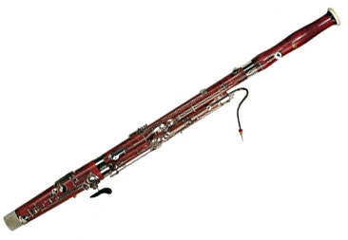
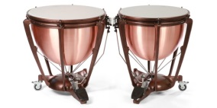
Что вы знаете об этих музыкальных
инструментах?
Notes:
Для получения краткой информации о музыкальных инструментах необходимо щёлкнуть мышью на каждый кадр. Инструменты можно выбирать в любом порядке.

Slide 4

Что вы знаете об этих музыкальных
инструментах?
Струнный квартет составляют две скрипки, альт и виолончель.
Notes:
Чтобы вернуться на слайд со всеми музыкальными инструментами, необходимо щёлкнуть мышью на кнопку «Выход» в правом верхнем углу иллюстрации с инструментом.

Slide 5
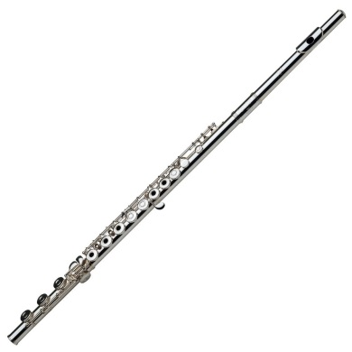
Что вы знаете об этих музыкальных
инструментах?
Флейта обладает лёгким свистящим звуком, подражает пению птиц.

Slide 6
Что вы знаете об этих музыкальных
инструментах?
Гобой имеет слегка гнусавое звучание, может изобразить водоплавающих птиц.

Slide 7
Что вы знаете об этих музыкальных
инструментах?
Кларнет обладает мягким бархатным звуком, имеет широкий диапазон.

Slide 8
Что вы знаете об этих музыкальных
инструментах?
Фагот – деревянный духовой инструмент с низким ворчливым голосом.

Slide 9
Что вы знаете об этих музыкальных
инструментах?
Валторна («лесной рог») – медный духовой инструмент с мягким звучанием.

Slide 10
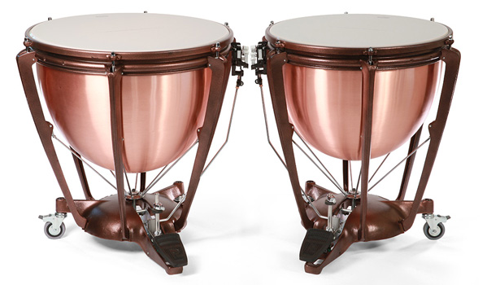
Что вы знаете об этих музыкальных
инструментах?
Литавры – ударный инструмент, может изобразить раскаты грома, выстрелы.

Slide 11

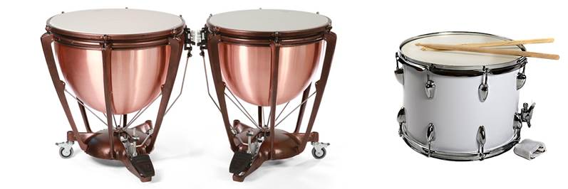
Соотнесите персонаж с инструментом
Notes:
Для получения ответа надо щёлкнуть мышью на изображение музыкального инструмента. При правильном ответе звучат аплодисменты. При неверном ответе рисунок с изображением музыкального инструмента исчезает.

Slide 12
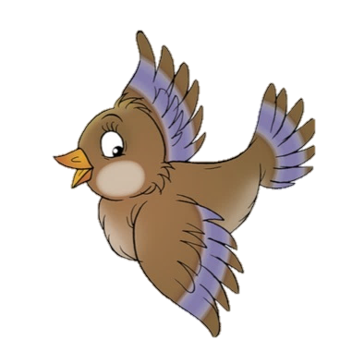
Соотнесите персонаж с инструментом

Slide 13

Соотнесите персонаж с инструментом

Slide 14
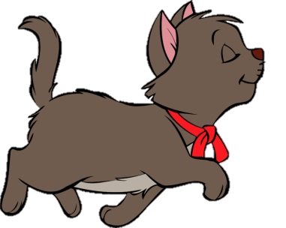
Соотнесите персонаж с инструментом

Slide 15
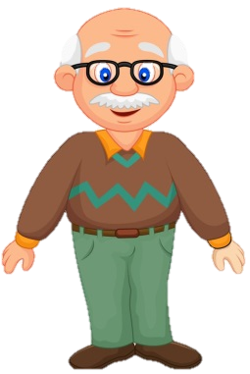
Соотнесите персонаж с инструментом

Slide 16
Соотнесите персонаж с инструментом

Slide 17
Соотнесите персонаж с инструментом

Slide 18


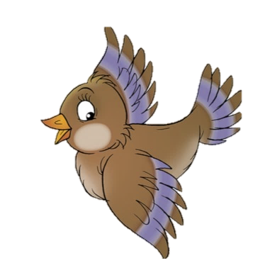
1
Определите персонаж по его теме
Тема Пети
Тема птички
Тема утки
Тема кошки
Тема дедушки
Тема волка
Тема охотников
Notes:
Чтобы послушать музыку необходимо щёлкнуть мышью на кнопку с изображением скрипичного ключа. Далее надо выбрать ответ на одной из белых клавиш и щёлкнуть по этой клавише мышью. Если ответ будет верным – появится изображение персонажа сказки. Если ответ будет неверным – клавиша исчезнет.

Slide 19
2
Определите персонаж по его теме
Тема Пети
Тема птички
Тема утки
Тема кошки
Тема дедушки
Тема волка
Тема охотников

Slide 20
3
Определите персонаж по его теме
Тема Пети
Тема птички
Тема утки
Тема кошки
Тема дедушки
Тема волка
Тема охотников

Slide 21
4
Определите персонаж по его теме
Тема Пети
Тема птички
Тема утки
Тема кошки
Тема дедушки
Тема волка
Тема охотников

Slide 22
5
Определите персонаж по его теме
Тема Пети
Тема птички
Тема утки
Тема кошки
Тема дедушки
Тема волка
Тема охотников

Slide 23
6
Определите персонаж по его теме
Тема Пети
Тема птички
Тема утки
Тема кошки
Тема дедушки
Тема волка
Тема охотников

Slide 24
7
Определите персонаж по его теме
Тема Пети
Тема птички
Тема утки
Тема кошки
Тема дедушки
Тема волка
Тема охотников

Slide 25
Какой музыкальный инструмент
1
Г
О
играет роль утки?
изображает пение птички?
подражает ворчанию дедушки?
играет роль кошки?
подражает вою волка?
изображает выстрелы охотников?
ансамбль инструментов исполняет тему Пети?
Б
4
К
О
3
Ф
Л
2
Ф Л Е Й Т А
Й
А
А
Г
Р
5
6
О
В А Л Т О Р Н А
Л
Н
И
Т
Е
Т
Т
А
7
К В А Р Т Е Т
В
Р
Ы
Notes:
Для проверки ответа на вопрос кроссворда необходимо щёлкнуть мышью на кнопку с цифрой. Ответы можно давать в любом порядке.

